Slide 1

Ősi tánc
(hangjáték)
Készítette: Ökrös Zsombor
Vége
Fuvola
Ének
Tűz
Dob/ütő
Atmoszféra
Közreműködött:
Gulácsi Attila, Druzsin Barnabás, Kemény Péter, Hetyei Csenge, Bilonka Rebeka

Slide 2
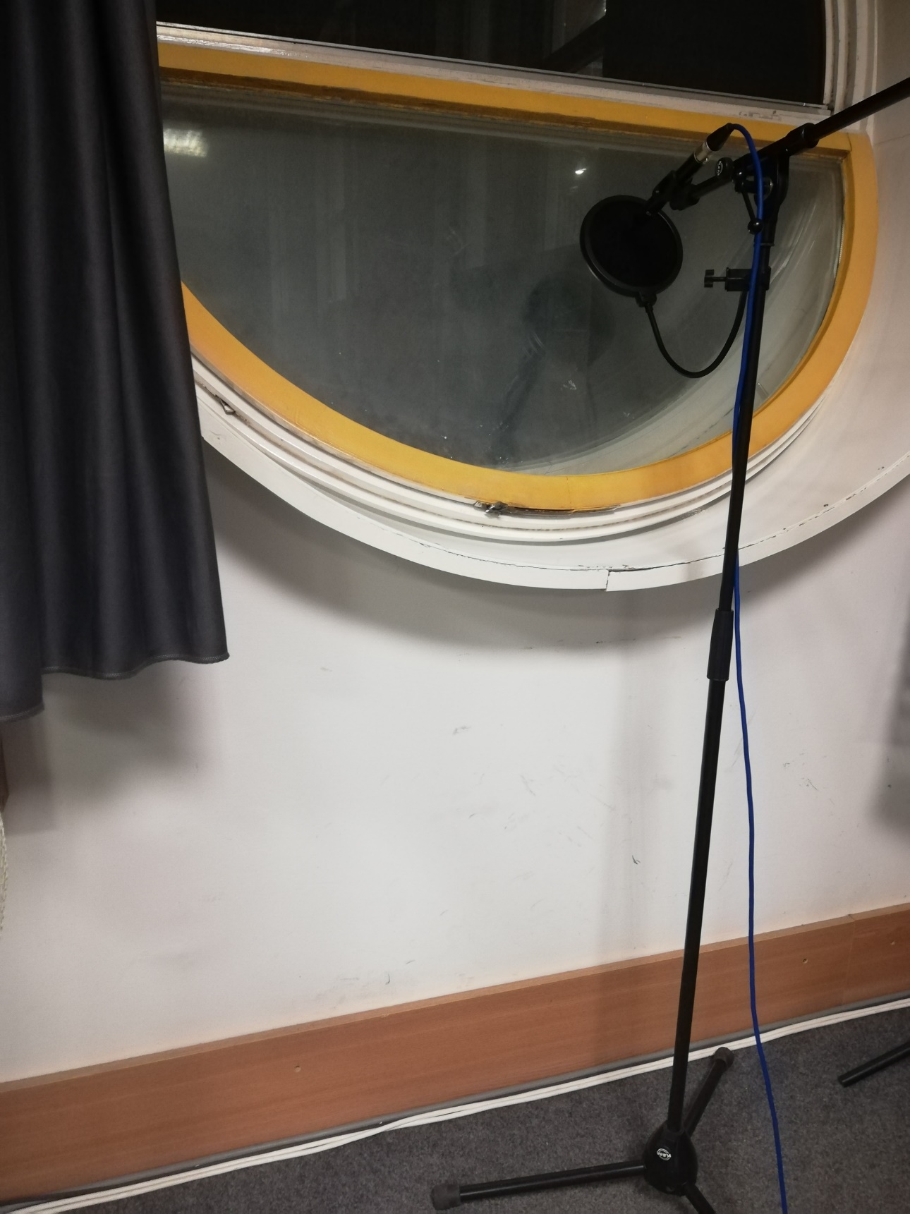
•Metronóm
•Több féle
Vége
Fuvola
Ének
Tűz
Dob/ütő
Atmoszféra

Slide 3
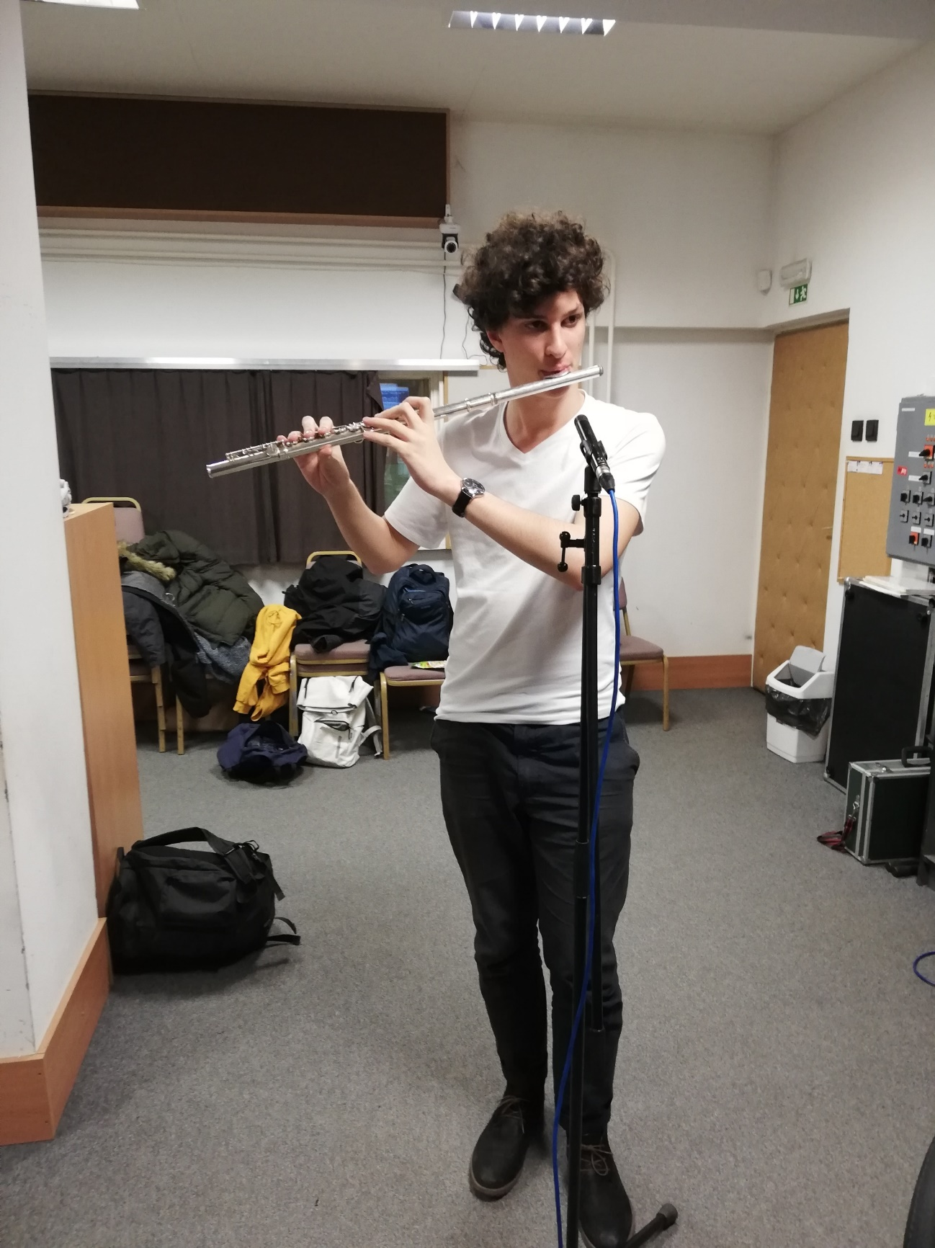
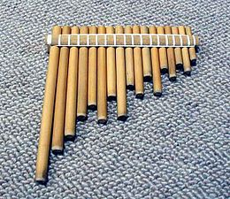
•Pánsíp hatás
Vége
Fuvola
Ének
Tűz
Dob/ütő
Atmoszféra

Slide 4

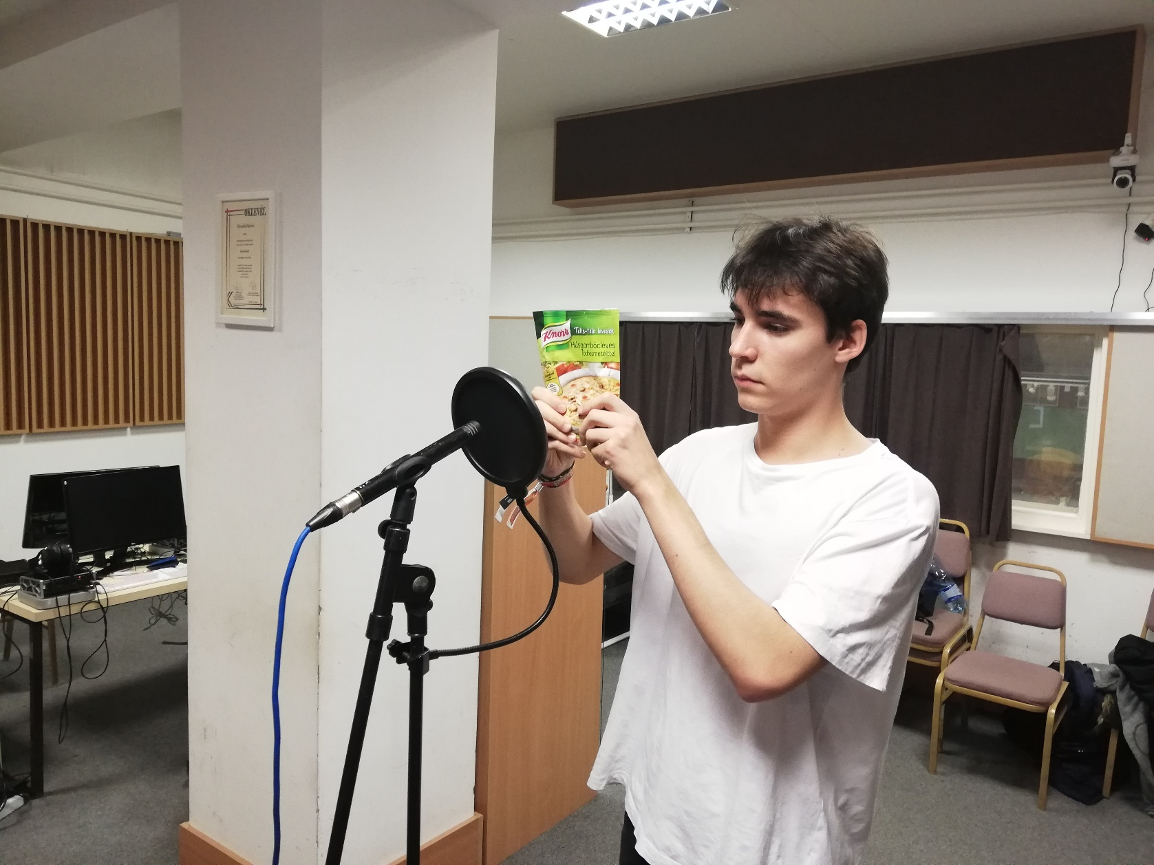
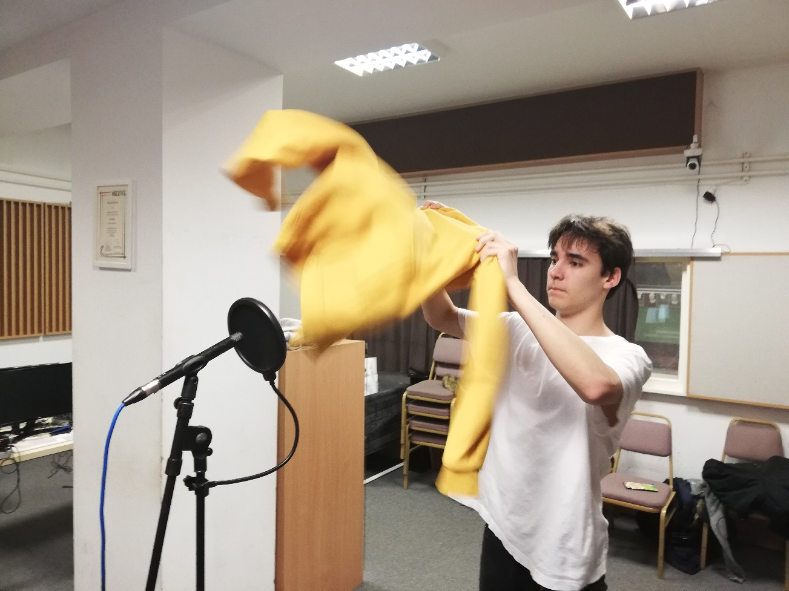
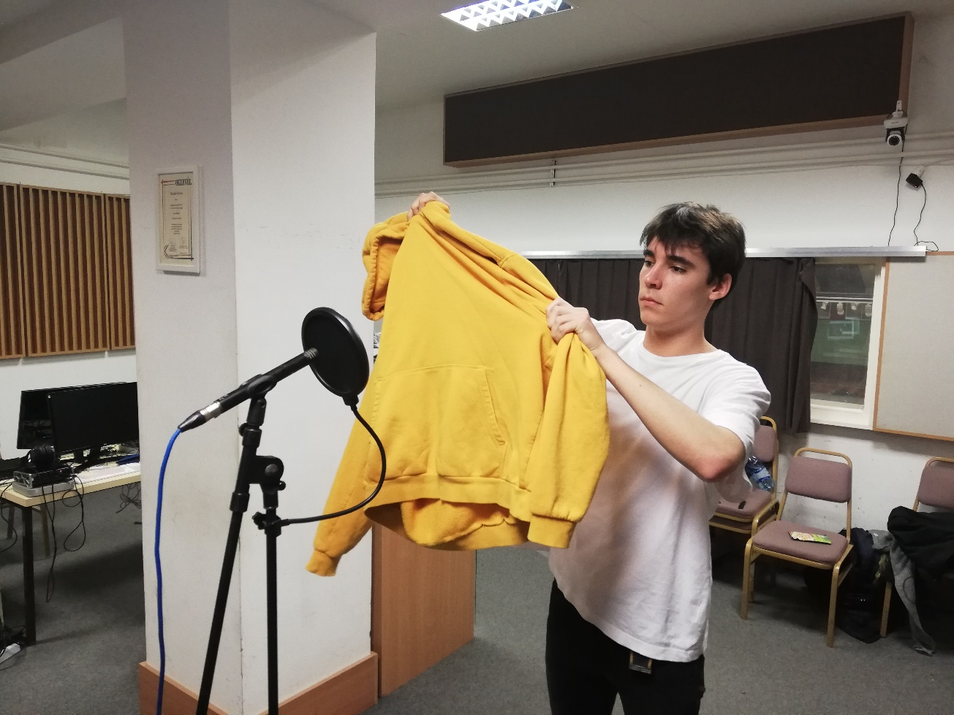
•Ropogás
•Lobogás
Vége
Fuvola
Ének
Tűz
Dob/ütő
Atmoszféra

Slide 5
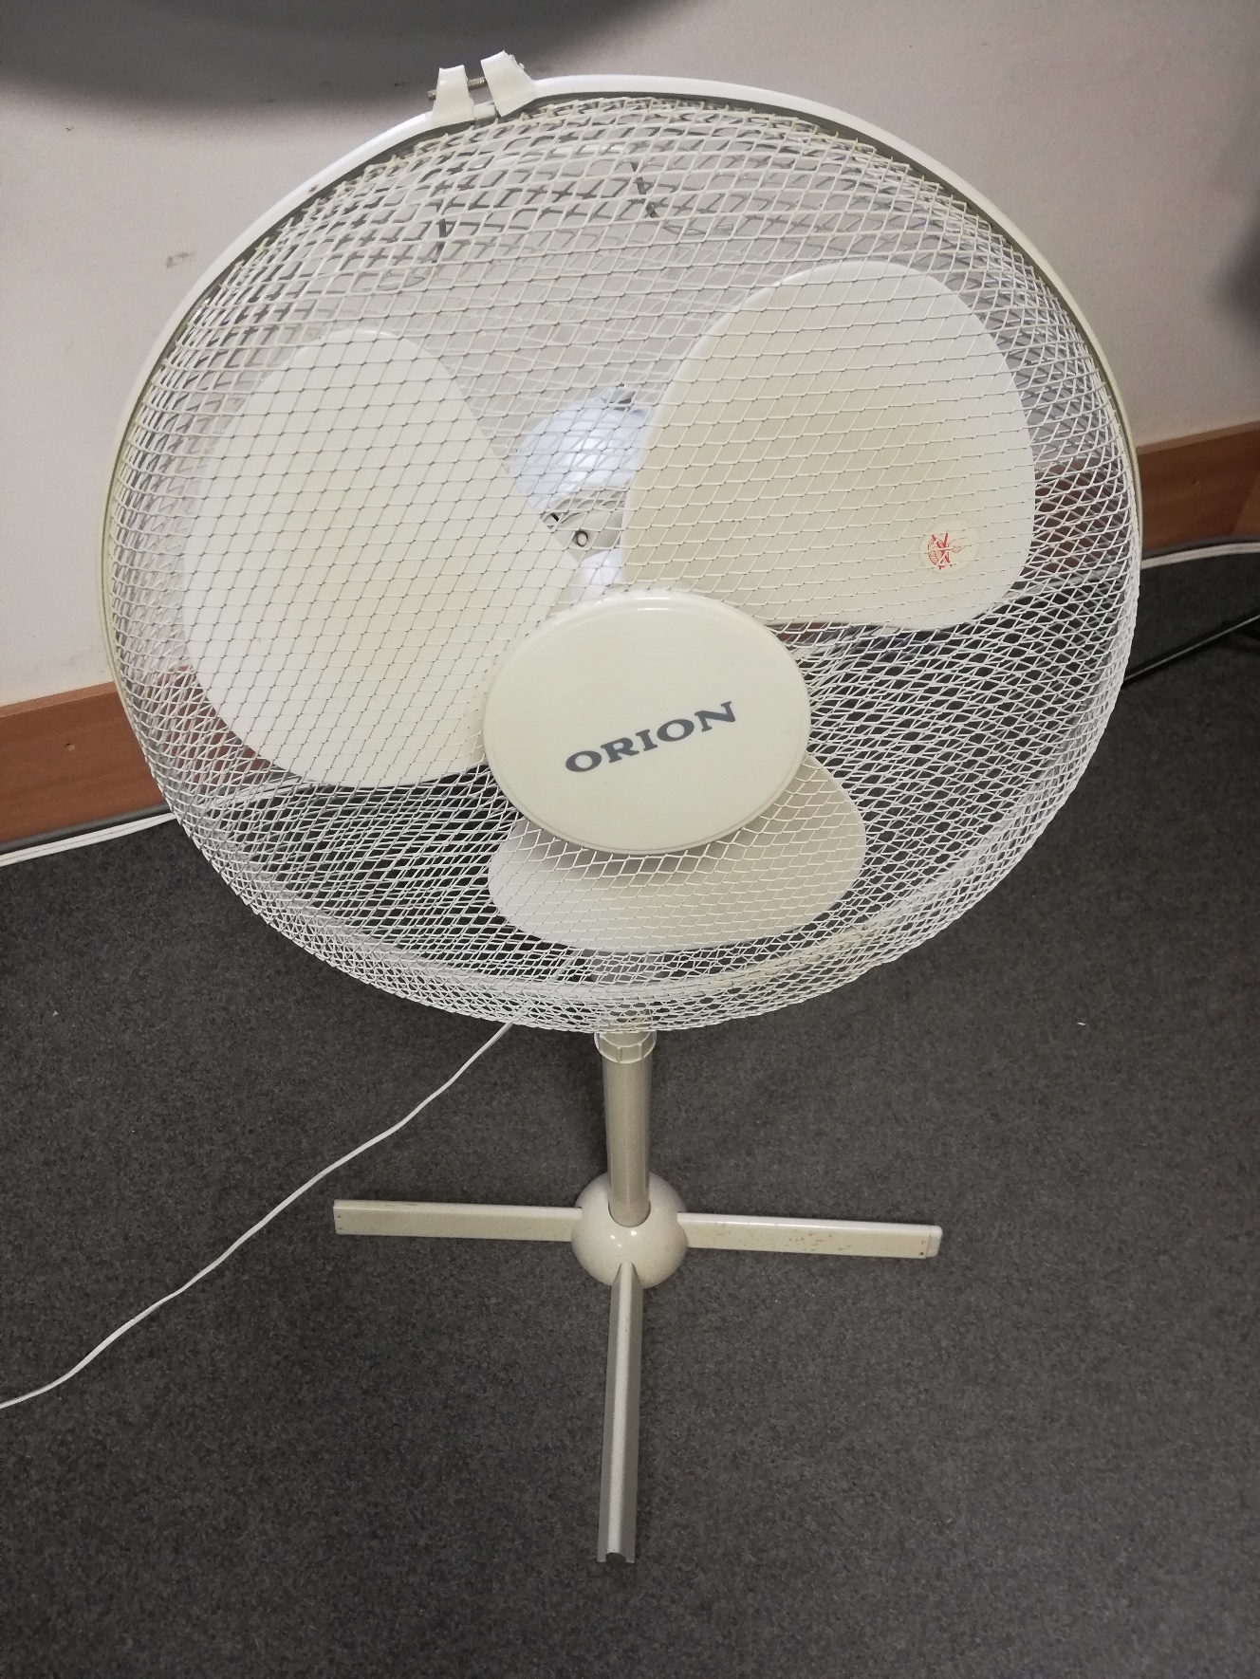
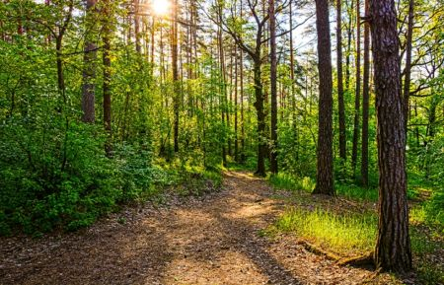
•Erdő/madarak
•Stúdió ventillátor
Vége
Fuvola
Ének
Tűz
Dob/ütő
Atmoszféra

Slide 6
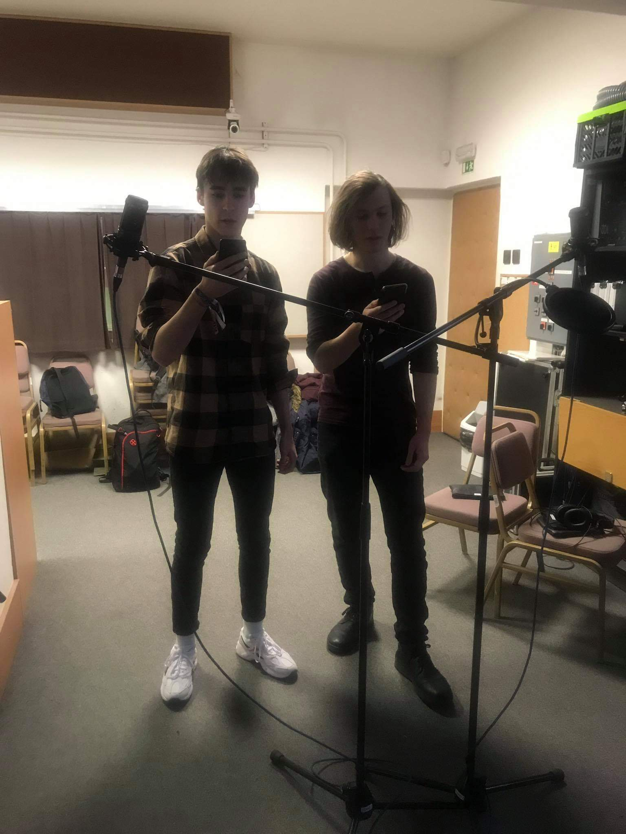
•Maláj nyelv
•Körbe-körbe
Vége
Ének
Fuvola
Tűz
Dob/ütő
Atmoszféra
Ē'i kukuraṭi sabakichu balē tabē
andhakārē tabē ēṭi jañjāla
āmi kāṭhēra krāsēra matō dāmaṛiẏē āchi kārana āmāra baccā āmākē prabēśa karatē dēẏā nā

Slide 7
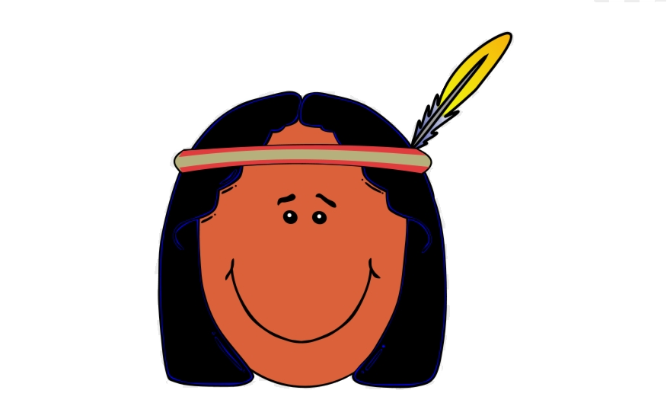
Köszönöm a figyelmet!
Vége
Fuvola
Ének
Tűz
Dob/ütő
Atmoszféra

